Slide 1
講義
児童期における
相談支援の目指す方向性
コンサルテーションサポート 森の入口
日本相談支援専門員協会 副代表理事
金丸博一

Slide 2
獲得目標
児童期における相談支援専門員と児童発達支援管理責任者の関係について理解できる
・児童期における相談支援の特長と役割、基本的視点
・児童期における相談支援の現状（障害児福祉計画と体制整備、セルフプランについて、を含める）
・児童発達支援管理責任者の地域連携における役割と現状
・相談支援専門員と児童発達支援管理責任者の連携（計画書や支援方針の共有を含めた協働のあり方や現状と課題等について触れる）
・児童期における支援会議（サービス担当者会議や個別支援会議等の機能、会議の進め方及び留意点等について触れる）
内 容

Slide 3

獲得目標の内容とポイント
都道府県研修 講義担当者向けのスライド
相談支援の基本姿勢は、初任者研修で伝えているが、児童期における相談支援の特長と役割を示していく。
都道府県の児童期の相談支援の現状について、最新の状況を振り返る。（家族が提出しているセルフプランについて触れていく）
児童発達支援管理責任者に役割の一つである「地域連携」について解説していく。
その上で、児童発達管理責任者と相談支援専門員が相談支援体制の中でどのように役割を果たしていくべきなのかについてを伝えていく。
児童期における支援会議で、子どものの状態、家族の思いを考慮しつつ、児童発達支援管理責任者と相談支援専門員の連携のあり方について示す。

Slide 4
講義内容の項目（流れ）
1．児童期における相談支援が目指すもの
2．児童期における相談支援の現状
3．児童発達支援管理責任者の地域連携の現状
4．児童期における相談支援専門員と児童発達支援管理責任者の連携のあり方
5．相談支援専門員と児童発達支援管理責任者が実施する支援会議のあり方
6．まとめ～相談支援専門員と児童発達支援管理責任者との関係について

Slide 5
成人期の相談支援と児童期の相談支援
１.児童期における相談支援が目指すもの
ライフステージを通じた共通の理念
生活ニーズの把握
適切な社会資源と結びつけていく
障害者ケアマネジメント
個別性を重視した
援助
利用者のニーズが
中心
生活の質の重視
利用者自身が問題の解決に取り組んでいく力をつけていく
意思決定を中心にした誰かに支配されない生活
利用者の権利擁護

Slide 6

こどもも大人も学び、成長していく過程は同じ
失敗
思いがけないこと
躓き
悲しみ
不安
恐れ
迷い
戸惑い
躊躇
試行錯誤
リフレーム
体験
気付き
再挑戦
修正
寄り添い
励まし
働きかけ
見守り
自分自身の中で気付きがあり、方向を修正し、新たな
チャレンジをしていくことの繰り返しこそ日頃の生活
の営みとも言えます。そこでは自分の強さや弱さを感
じて、前向きになったり、立ち止まったりします。

Slide 7
児童期も成人期も公的福祉サービスの利用を
必要とする場合においては･･･
公的な福祉サービスを利用するために、受給者証が必要。その受給者証を行政が発行するために利用計画を作成していく。
その利用計画には、必要とする支給量の根拠をしっかりと説明していく。
必要とする支給量とは、本人のための本人が必要とするだけのサービス量を、本人と充分に話し合いながら利用計画案に書いていく。
支給の上限が市町村によって定められているため、上限を超える場合は、根気よくその必要性を､あらゆる有効な手立てを､本人と共に申請していく。

Slide 8
児童期の相談支援の特長
①．障害が未確定の頃から相談を開始し、計画相談の開始に至るまでにケースによっては１～２年かかることはある。
②．障害者手帳を受けていないまま、医師の診断書又は専門家の意見書を得つつ、計画相談を開始することがある。（市町村の審査会等の評価が必要。）
③．発達の観点を中心に立案していくことが必要。（専門家の意見を収集することが大切。）また、子どもの状態を共有していく際、医療･教育も含め、複数以上の専門家が関わることは多く、それぞれが日常的に使う専門用語、略語を使うこともあり、相談支援専門員が中に入って、家族が理解できる情報の整理整頓に力を注いでいることが大切である。
④．面談の主たる対象が保護者になることが大半。そのため、本人ではなく、保護者の意向を中心に話が進んでいきやすいことに留意。
⑤．保護者だけでなく、祖父母、兄弟姉妹の気持ちや状態を把握し、そうした方を対象とした面談の機会を検討していく必要がある。

Slide 9
児童期の相談支援の特長
⑥．短期間に移行期が多く、モニタリングの頻度を調整する機会は多い。
⑦．子ども自身が、成長と変化に富む時期であり、また転居等家庭環境が大きく変化することがあり、福祉サービスの受給量について、増減を検討する機会が多い。
⑧．学齢期の多くの事例は、日中活動の中心の場は学校であり、福祉サービスの提供については、その生活の補完的な役割となることが多いと留意していく。
⑨．入所支援利用の場合は、児童相談所が給付決定を行なうため、相談支援を介さない。（事例によっては相談支援による後方支援の実施を検討していく。）
⑩．社会的養護家庭の事例等、家族や利用している事業所など、障害福祉以外の関係機関と情報の共有を重視しなければならないことがある。

Slide 10

こどもの時期の相談支援は難しい？
児童期の支援についてあまりよくわからないし、発達支援が難しい
こどもの気持ちを大切にしたいが、こどものニーズをどう捉えるのかが難しい
療育を受けていくことを大切にしているが、情報が少ない
発達支援についてはわかるが、相談支援と児発管の役割はどう違うの？
家族のニーズを中心に相談支援を行なっていると、これでいいのかと悩むことがある
教育分野や、医療との連携が難しい
等々
保護者だってわかりません
保護者はいろんな情報に振り回されています
療育を受けていけばいいの？
誰の話を聞いていけばいいの？
相談支援をなぜ受けた方がいいの？
何をどこにどう伝えていけばいいの？
保護者の気持ち
誰が保護者の気持ちを受け止めていくの？

Slide 11





保護者の「わからない」に寄り添う
まずは発達検査を受けてから考えましょう！
対人面でのスキルをしっかりと伸ばしていきましょう！
慌てないで、お子さんの成長を見守っていきましょう！
子どものためにどうすれば良いのか、個人的な意見を述べる支援者たち
段々わからなくなってきちゃった！
お母さんがしっかりしなきゃ！今が大切な時よ！

Slide 12
様々な情報と助言に戸惑う保護者！
それぞれの支援機関の中で当たり前に使われている言葉が、家族にとってはよくわからない言葉であることは少なくありません。
とても忙しくしている機関や事業所では、早口で説明をしていることが多く、伝えたことが家族に伝わっているとは限りません。
話していることがわからなかった！
いろいろと言われたが、結局何から始めたら良いのか？
責められている気持ちになった！
今が大切なとき、がんばって！と言われ､落ち込んだ！
いくつも助言を受けたが、具体的な内容ではなかった！
わかったつもりでいたが、家に帰るとわからなくなった。
「私が直接会って、具体的にどのような助言だったのかを尋ねても良いですか？」
などといった情報の整理をお手伝いしていく役割を担う人が必要です。

Slide 13







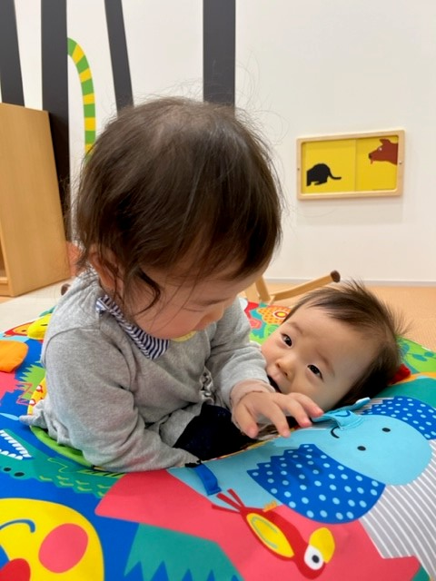

支援者と家族の間で情報の整理と伝達
相談支援専門員
保健センター
児童相談所
行政
医療
療育
保育所等

Slide 14
児童期の相談支援における家族支援
重要
とにかく療育を少しでも受けさせたい
家で過ごすより、専門家に見てもらった方がいい
子どもが将来困らないように支援してほしい
自立してほしいし、働けるようになってほしい
親はいつまでも子どものことをみることはできない
サービス利用により、何が期待できるのかは充分保護者に伝わっているのか？
子どもはどこで何をしたいと思っているのか。
子育てに自信がなくなっているのか。家庭での子育てを楽しめていないのか。
家族それぞれの方は、子どもの福祉サービスの利用についてどう考えているのか。
成人期の暮らしについて、イメージできずに苦しんでいるのではないか。
障害があっても幸せな人生を送っていくことができると思えないのではないか。

Slide 15
児童期の相談支援における家族支援
保護者が子育てに自信を持ち、子育てを楽しんでいるのであれば、子どもは持てる力を大いに発揮できていくものです。一方、必要以上のサービス提供により、保護者の子育ての力を弱める側面があると留意しましょう。
障害のある成人期の方々の暮らしについての情報提供、特に活き活きとした生活を送っている方の情報は、相談支援専門員から伝えたいものです。
まだまだ課題は多い福祉サービスであり、本人の強みを活かした選択肢が見つかりにくい現状ですが、「家族が看る」といった価値観にとらわれないようにエールを送り続けましょう。

Slide 16
公的福祉サービス以外の選択肢や情報を提示していくことを重視すること
福祉サービス利用の時間以外の生活に注目しなくては、相談支援が目指している役割は半減してしまいます。
子どもの居場所は通っているところ以外に一つでも多く見つけていきたいものです。
楽しめるところだけでなく、落ち着くところ、ボンヤリできるところを探していきたいものです。
そうして見つかっていった情報は、成人期の生活を支えていきます。
成人期の生活に励みとなることが多い地域との繋がりに着目したいものです。児童期はそのための土台となる体験と、興味・関心事探しを積み重ねる時期です。

Slide 17
障害児支援
利用計画案の書き方
サービスの利用量に関して、子どものために、子どもが必要とするだけを提案する。
ニーズについては、いろいろと聞かせていただく中で、このことを希望しているのではないかと推測したことを記述していく。後に支援会議等を通して修正していけば良いので、まだ本人や家族が意識していないかもしれないニーズを提案していくこと。
「申請者の現状」における概要における今後の課題や実現していく全体像、総合的な支援方針については、様々な会議により得られた情報をまとめていく。
子どもの側に立っていくのが相談支援専門員であり、利用計画案は子どもの思いを代弁していくツールとしていく。
「案」とは、「提案」読んだ人の心を
動かしていくきっかけとなるもの

Slide 18
障害児支援
利用計画案
の書き方
読み手を意識した文章の表現をしていくべきであり、本人と母親はもちろん、父親、兄弟姉妹を意識した文章を入れ込むことを意識したい。
地域の公園にどんな遊具があるのか、近所の商店のこと、幼い子どものいる親がよく連れて行っている場所、民間の子ども対象の習い事やサークル等、地域の実情をできるだけ知った上で、できるだけ利用計画案に反映させていく。
公的な福祉サービスの中で、地域支援を考える時に、一対一の支援である移動支援について、地域とのつながりを増やすきっかけとなる利用の仕方を、常に探っていくようにしたい。
「案」➔「本計画」
「案」＝「本計画」
では、仕掛けができていない！

Slide 19
障害児支援
利用計画案
の書き方
短期目標は、すぐに取り組めそうなことを中心に、モニタリング時に目標達成！となること、良かったですね！と振り返ることのできる内容を検討していく。
「その他留意事項」には、支援内容の具体的な内容や、課題解決のための本人（保護者・兄弟姉妹）の役割・立場についての補足を書いていくことも意識していく。
週間計画表における主な日常生活上の活動については、主に表で示したこれからの日常生活に関して説明を加えていく欄だが、支援目標以外のことで、チャレンジしてみてはどうかとか、こんな場所もあるよといった情報提供等を記述することも考えていく。基本情報としての主な日常生活上の活動には、学校や事業所の様子を記すだけでなく、夕方から就寝までの様子や、休日の様子などを記述することも大切。
「案」が大切！
「本計画」は落としどころをまとめたもの！

Slide 20
児童期の相談支援専門員の役割～情報の収集
相談支援専門員個人でできること
こどもの実際の様子から確認する～家庭・利用している事業所・通っているところ（毎回確認していくわけではない。少しずつ確認していったことを、利用計画の基本情報の用紙に積み重ねていく。）
保護者の話から聴き取る～聴き取ったことがこどもの本当の姿や気持ちではないとは理解しておく
サービス担当者会議、個別支援会議で得られた本人の状態の情報を書き込んでいく
いつの情報なのかはわかるように記録していく
児童期の相談支援では、情報源が母親からだけということがあります。
情報源が少ないほどに偏った見方になることもあると留意しましょう。

Slide 21
どのような
情報の整理を
していくか？
チームとしての情報収集
親（保護者）の心配ごとと要望
子どもが望んでいること
好きなこと・嫌いなこと
支援目標ごとの役割分担
支援の方向性
誰が、いつ、どこで、何を、どのように
を確認
優先順位
を確認
時系列
を整理

Slide 22
基本情報については･･･
利用計画の担当とな
り、数回のモニタリ
ングを重ねていけば
これだけの情報量に
なっていきます。
（始めからこれだけ書きま
しょうと言っているわけで
はありません。）

Slide 23

支援が必要な子どもに対して
地域の活力の源である子どもの笑顔を、地域に還元していく視点
どんな子どもも社会的な役割は果たしているという視点
子どもの権利擁護＝発達保障＋子どもの年齢に応じた暮らしの保障、という視点
保護する、囲うという時代からの脱却といった視点
子どもの日々の生活は、家庭と特別な場所（療育関係事業所・特別支援学校等）の往復になっていませんか？
児童期における相談支援の視点

Slide 24
子どもの権利擁護のための相談支援！
様々な立場の人の意見を整理しながら、子どもの気持ちを探っていきます。（意思表明権支援）
大人たちが子どものためになると考えたことが、子どものためになるわけではないこともあると常に意識しましょう。
保護者を説得してはいけません。「納得」を尊重すべきです。
気になることやわからないことがあれば、どのような体験が必要なのかを関係者に考えてもらうように促しましょう。

Slide 25

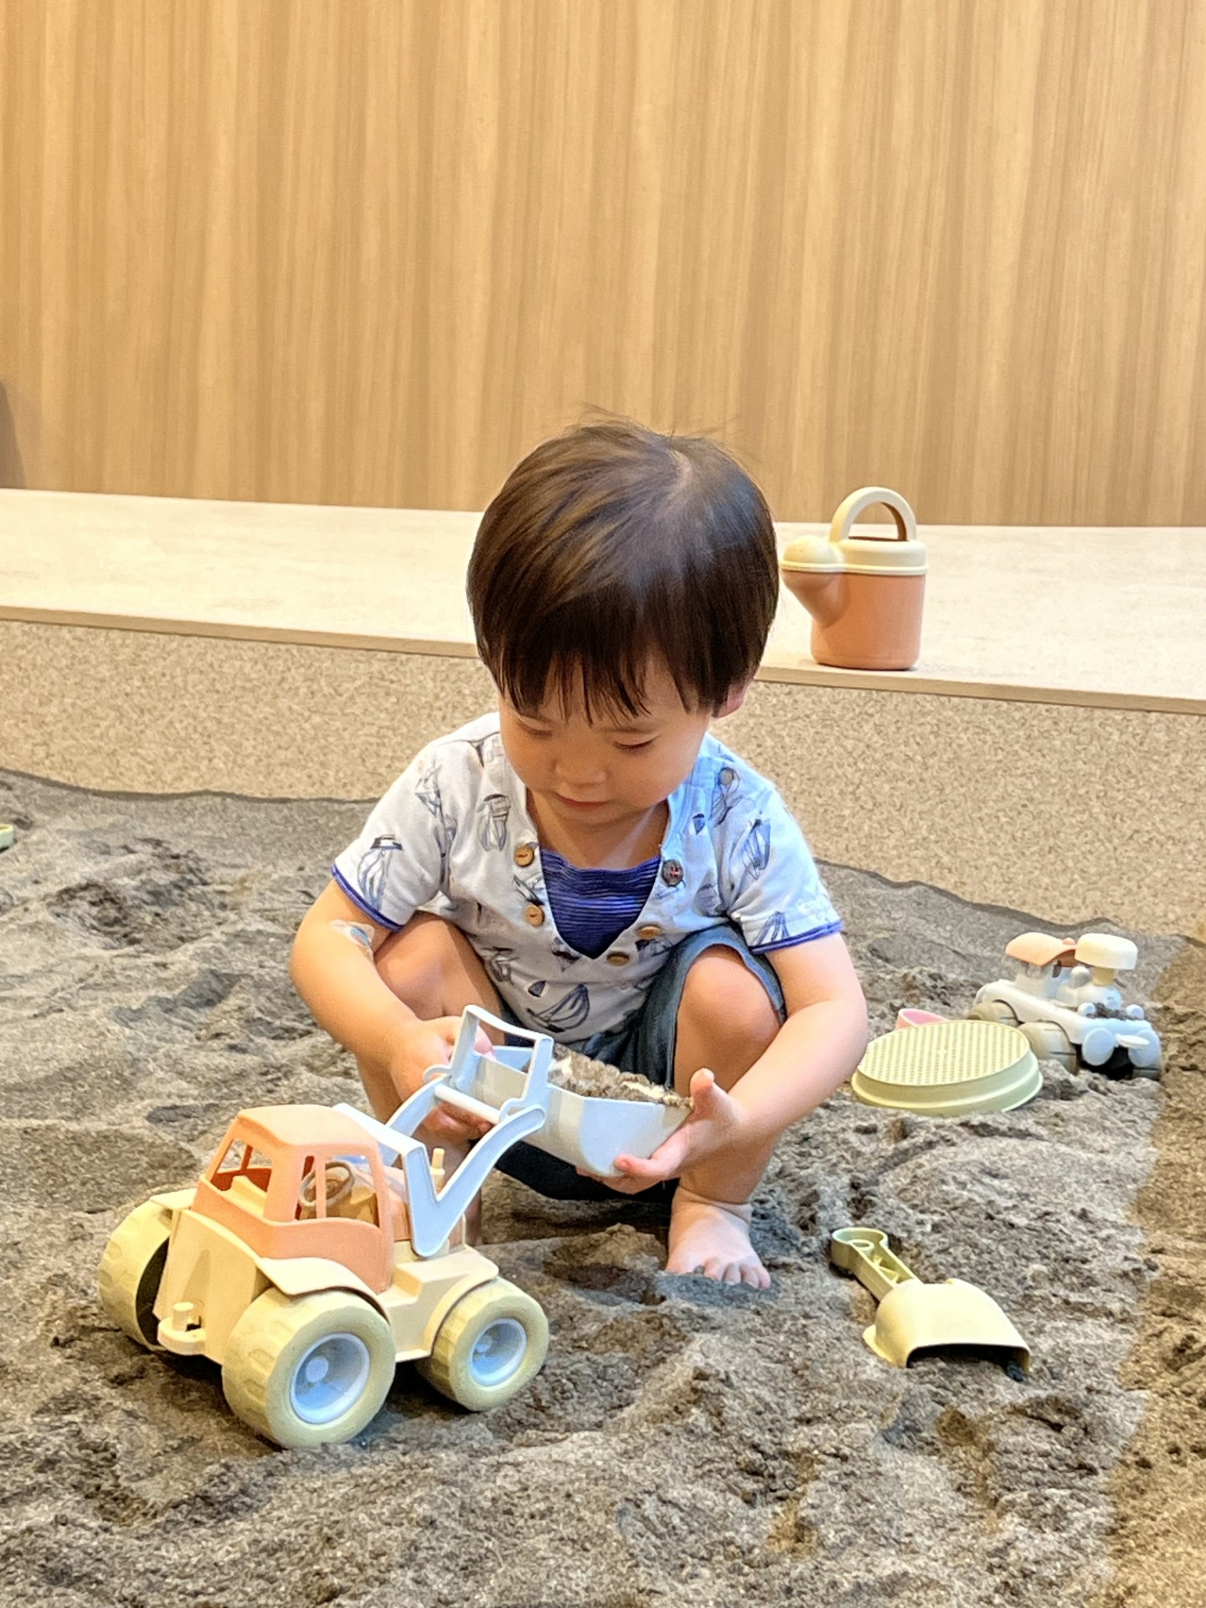
相談支援における意思表明権支援の例
行事が続いていて、通常の授業と違ったことが多いため、教室でのんびりと過ごす機会が少ないのかな。好きな感触を楽しむ時間を増やしていくことも検討してみます。
皆さん、ありがとうございます。ご両親は、それぞれの意見を聞いてどう感じられましたか？試してみたいことはありましたか？
このところ自己主張が強くなっていますし、どこかに連れて行ってほしいのかな。
相談支援専門員
先月から週末になると一日中不機嫌で、
いつもなら笑顔になることも嫌がるのです！
言語聴覚士
特別支援教育コーディネーター
事業所では、行き交う車を眺められる窓際に行って、おそらくトラックが通る度に大きな声を出しています。働く車関係の動画でも見せたら、喜ぶかもしれません。
睡眠の状態はいかがですか？充分な休養が取れていないのかもしれません。
Ｂくん
医師
校長先生に会うとうれしそうな表情です。おじいちゃんのことも大好きみたいですから、おじいちゃんに会いたいのかな。
児童通所事業所
学校担任

Slide 26

子どもの気持ちに寄り添って･･･
子どもの目線で何に関心を持ち、
どんな気持ちで日々を過ごして
いるのかを、まずは相談支援専門
員と児発管が話し合って書き込ん
でいきたいものです。

Slide 27

家族が求めていることは･･･
口にしていることは、現在困っていることへの具体的な対応策
日頃の子育てにおける優先順位であり、様々な情報で混沌としている『私』の頭の整理整頓。
でも、本当に求めているのは、これからの見通し。子どもの10年、20年後の姿であり、そこに向けて前向きになれる魔法の言葉！
子どもって、大人たちの魔法の言葉で大きくなっていくんですよね。お母さんもお父さんも、後押しされる言葉を待っているんですよね！？

Slide 28
こどもの将来に不安を持つ保護者～成人期の暮らしとは？
学校卒業後の暮らしをイメージできずに、こどもが小学校高学年になってくると、こどもの将来に不安を持つ保護者が多いものです。
働く場を見つけ、日中活動の場を考えることは大切ですが、その他の生活場面についても、充実していくことを考えていきたいものです。
「就労継続支援A型事業」「就労継続支援B型事業」「生活介護」「就労移行支援事業」…といった障害福祉サービスの内容や比較ができないまま、高校3年生の我が子をもつ保護者が多くいます。。
趣味を多く持ち、余暇が充実していることこそが、成人期の暮らしを支えていくと考え、そのための支援目標を考える支援者は、決して多くはありません。
小学生になった我が子をみて、次第に保護者は、「思春期」を憂い、学校卒業後に不安を感じ、「親亡き後」への不安が増していきます。その憂いや不安は、児童期の教育・福祉・医療の支援者たちが、募らせているのではないでしょうか？児童期の支援者たちが、障害のある方々の成人期の暮らしについての情報をほとんど持ち合わせていないことは多く、適切な情報と選択肢を提示できていれば、多くの不安は解消できます。

Slide 29
子どもの権利擁護のための相談支援！
障害の状態、障がいの特性を考慮していくことはもちろん大切ですが、子どものことを真剣に考え、共に歩もうとする人との出会いで、予想を超えた成長を遂げることがあります。
すてきな「出会い」を仕掛けていくことは、相談支援を中心に考えていきたいものです。
今の子どもの姿を愛おしく想い、今のあなたのままで充分なのだということを子どもに届けていくことも、大切なことです。
どうせできない、無理をさせてはダメ、健常児ではない、将来もできるだけ手をかけていく必要がある･･･といった差別的な見方と長期的に戦っていくことが必要です。

Slide 30
２．児童期における相談支援の現状
都道府県障害児福祉計画と市町村障害児福祉計画
児童期のセルフプランの現状
児童期の支援計画として工夫している様式
相談支援としての本来の目的を達していない児童期の相談支援

Slide 31
第３期障害児福祉計画について
（計画期間～令和６年度から８年度）
（市町村障害児福祉計画）
・障害児通所支援及び障害児相談支援の提供体制の確保に係る目標に関する事項
・各年度における指定通所支援又は指定障害児相談支援の種類ごとの必要な見込量 等
（都道府県障害児福祉計画）
・障害児通所支援等の提供体制の確保に係る目標に関する事項
・当該都道府県が定める区域ごとの各年度の指定通所支援又は指定障害児相談支援の種類ごとの必要な見込量
・各年度の指定障害児入所施設等の必要入所定員総数 等
厚生労働省HP 「第７期障害福祉計画・第３期障害児福祉計画の概要」より引用

Slide 32
障害児
福祉計画における相談支援
相談支援の本来の目的を果たすための地域システムについての検証
適切な児童期の相談支援事業所の数についての検討～見込み量はニーズに沿ったものになっているか？
基幹相談支援センターにおいて、その地域の児童期の相談支援体制について、どのように論議を深めているのか？
自立支援協議会における児童期の部会活動は、児発管と相談支援専門員が協働で実施しているか？

Slide 33
児童期における
セルフプランについて
セルフプランだと、「担当者会議やモニタリングが実施されない。 」「サービス（支援）提供事業所との調整を自身が行わなければならない。」というデメリットがある。
相談支援におけるモニタリングの重要性、有効性を考慮し、多職種連携等チームアプローチとして子どもを支えていくために、必要に応じた会議の実施は、移行期の多い児童期だからこそ重視すべきことである。
保護者に対するエンパワメントの観点からは、保護者が制度について理解し、子どものための支援計画のあり方について見通せるまで、まずは相談支援専門員が担当していくという考えで良いのではないか。
また、「セルフ」とは、障害者本人を指すのであり、保護者が作成するセルフプラン自体が、本来の「セルフ」ではないと考えることはできる。

Slide 34
児童期における
セルフプランについて
提案
❶セルフプランを提出している家族に対して、相談支援専門員が担当していくことのメリットと地域の相談支援体制について、計画更新の度に充分な情報提供をしていく必要がある。
❷「セルフプランの事例を一定数を抽出し、事例検討等において検証を行い、必要に応じてセルフプラン作成者に対して、専門的見地からの助言等を行うこと」について、（自立支援）協議会で定期的に話題にあげていく。
❸児童期では、保護者が相談支援専門員を探さなくてはいけないことがある。また、利用予定の事業所がセルフプランの提出を求めていることが散見されている。そうした背景は、相談支援体制の重要性と役割が理解されない地域と考えることができる。

Slide 35
児童期の利用計画作成において共有してほしい課題
保護者の思いや専門家の意見が中心になりがち。（子どものニーズが中心であるべき）
通所先が決まった段階で関わりが始まりがち。（いくつかの見学の後に決定していく過程は重要）
「子どもの現状」が十分に把握できていないまま、結論を出してしまいがち。（方針を検討するためにさまざまな立場の意見を収集していくべき）
療育を受ける、特別な支援を受けることがゴールとなりがち。（子どもにとってより良い暮らしを考えていくためには、あらゆる資源を活用すべき）

Slide 36
相談支援専門員とサービス管理責任者・児童発達支援管理責任者の連携における課題
相談支援事業所と関係する事業所（同法人等）の利用のための利用計画作成が多く、本来の相談支援の機能を果たせていないこと
障害児支援利用計画をもとに個別支援計画を作成していくことや、モニタリング以降、個別支援計画を活かした利用計画等の作成ができていないこと
子どもが参加するサービス担当者会議等が適切に実施できていないことや、個別支援会議は児発管と保護者のみで実施していることも多いこと
・・・という状態を少しでもなくしていくためにはどうすればいいのか？

Slide 37
3．児童発達支援管理責任者の地域連携の現状
児童発達支援管理責任者が取り組んでいくべき地域連携とは？
各都道府県における児童発達支援管理責任者の（自立支援）協議会への参加状況とその活動内容とは？
児童発達支援管理責任者の地域連携の現状に関する課題

Slide 38
「障害児支援の基本理念」から見えてくる地域連携
（１）障害の特性を踏まえたニーズに応じた発達支援の提供
（２）合理的配慮の提供
（３）家族支援の提供
（４）地域社会への参加・包容（インクルージョン）の推進
全ての国民が障害の有無にかかわらず、互いに人格と個性を尊重しあい、理解しあいながら共に生きていく共生社会の実現に向けては、障害の有無にかかわらず、子どもたちが様々な遊びなどの機会を通じて共に過ごし、学びあい、成長していくことが重要である。このため、事業所等は、障害児支援だけでなく、こども施策全体の中での連続性を意識し、こどもの育ちと個別のニーズを共に保障した上で、地域社会への参加・包摂（インクルージョン）の推進の観点を常に持ちながら、こどもや家庭の意向も踏まえ、保育所、認定こども園、幼稚園等の一般のこども施策との併行利用や移行に向けた支援や、地域で暮らす他のこどもとの交流などの取組を進めていくことが求められる。
（５） 事業所や関係機関と連携した切れ目のない支援の提供
（前文略）こどものライフステージに沿って、地域の保健、医療、障害福祉、保育、教育、社会的養護、就労支援等の関係機関や障害当事者団体を含む関係者が連携を図り、切れ目のない一貫した支援を提供する体制の構築を図る必要がある。
38
児童発達支援ガイドライン（令和６年７月）より引用

Slide 39
「放課後等デイサービスの目標」から見えてくる地域連携
① 生きる力の育成とこどもの育ちの充実 （文章略）
② 家族への支援を通じたこどもの暮らしや育ちの安定 （文章略）
③ こどもと地域のつながりの実現
こどもや家族の意向を踏まえながら、地域の学校等や放課後児童クラブ、児童館等の教育や他の子育て支援施策、地域の活動等と連携し交流を進めていくとともに、こどもが放課後児童クラブ等との併行利用をしている場合には、十分な連携を図り、協力しながら支 援に当たる体制づくりを進めていくことなどを通じて、こどもと地域のつながりを作って いくこと。
④ 地域で安心して暮らすことができる基盤づくりの推進
こどもの育ちや家庭の生活の支援に関わる地域の関係機関や他の放課後等デイサービス事業所、地域の障害児支援の中核的な役割を担う児童発達支援センター等との連携を通じ て、こどものライフステージや家庭の状況に応じて、切れ目のない一貫した支援を提供することにより、こどもと家族が包括的に支えられ、地域で安心して暮らすことができる基盤を作っていくこと。
放課後等デイサービスガイドライン（令和６年７月）より引用
39

Slide 40
子どもの最善の利益を考慮するための地域連携
全ての子どもが共に成長できるようにしていくこと
同年代の子どもとの仲間作りを図っていくこと
子どもを育てる家族への支援を丁寧に行なうこと
子育て支援における育ちの場において、障害のある子どもの支援に協力できるような体制づくりを進めていくこと
切れ目の無い一貫した支援を提供する体制の構築を図ること
一つの事業所だけでは、障害児支援の基本理念を達成していくことはできません！

Slide 41
（児発管が考える）地域連携について
子どものライフステージに応じた一貫した支援
◇「気になる」段階から気軽に保護者からの相談に応じたり、子どもへの療育が提供できる身近な場となる。
●地域全体の児童通所支援の実態を把握し、自事業所と他の事業所のそれぞれの役割を説明していくための連携
●障害者手帳・診断名ありきの利用を前提とせず、保護者が「気になる」時期に必要なだけ寄り添うために一事業所だけで対応しないための連携
◇家族支援を含め個々の状況に応じた療育や発達への支援が、地域の支援システムづくりにつながることを意図して支援を提供する。
●通過していく機能を果たすために「次」の利用先の選択肢を増やすための連携
●地域の中での役割の明確化および、方向性を共有するための連携
◇サービス担当者会議への参加等、より積極的な地域連携を心がけ、発達支援の地域拠点として機能発揮する。
●地域と子どもとの接点を常に探っていくための連携
●個別支援計画においては、集団活動での参加状況や、集団活動に参加していくための効果的なやり方を常に確認し、その可能性を探るための連携
●子どものために、地域の中の有能な人材を見つけていくための連携
Notes:
児童期における地域連携ということがどういうことなのかを説明したスライドです。自分の事業所の目指すべきものがはっきりさせることで、利用者は利用しやすくなります。明確になるということは、できないこと、実施しないことも明確になるということです。やらないのであれば、そのために必要な支援は、連係によってカバーしていく、地域の中で補い合うということになります。そこを個別支援計画でも明らかにしていくことが、利用する子供の家族にとっては、安心であり、何よりわかりやすいですよね。

Slide 42
児童発達支援管理責任者の
（自立支援）協議会への参加状況と活動内容
（自立支援）協議会の児童関係の部会活動が活発であれば、児発管は総じて積極的に参加できている。但し、そうした地域においても、全く参加していない事業所もある。
自事業所の支援内容に自信を持っており、利用する子どもを常に確保できていると、協議会に参加していないことがあるが、地域における子どもの育ちを考慮できていないのではないか。
活動内容としては、「医療機関との連携」「就学・進学に関する情報共有」「学童クラブの現状」「困難事例への対応」「保護者支援のあり方について」「相談支援専門員との連携」「子どもの発達に関する学習機会」などテーマはさまざまである。
児発管中心に集まっている部会は多く、年に2，3回しか実施できていないところも多い。児発管以外では、教育委員会職員、特別支援学校教員、相談支援専門員、保健師、社協職員といったメンバーが主である。

Slide 43
児童発達支援管理責任者の地域連携の現状に関する課題
自事業運営と利用児の確保に懸命で、それぞれの事業所の得意なこと、決して得意ではないことの情報交換ができていない。
「連携」については、子どもの情報の申し送りが主となりがちであり、つないだ後の連携は不十分である。
連携先の組織に情報を申し送りしても、実際の担任に情報が届いていないことは､決して少なくない。
地域全体が児童発達支援の土壌であり、相互に協力しながら、子どものためにより適切な支援提供を行なっていくために検討を重ねていく必要がある。

Slide 44
児童発達支援管理責任者の
「相談･援助」と「関係機関との連携」
発達支援の観点から～関係機関との連携と相談援助により、子どもの評価を共有し、支援の質の充実に努めていく。
移行支援の観点から～それまでの支援内容と今後の支援の方向性が、保育所や学校等に適切に移行され、引き継いでいく。
家族支援の観点から～子育てにおける保護者の思いを尊重し、保護者に寄り添いながら、必要に応じて関係機関と連携し、個別に相談の機会を重ねていく。
地域支援の観点から～障害のある子どもの健全な発達のために、地域社会とふれあう機会を作っていく。

Slide 45
4．児童期における相談支援専門員と
児童発達支援管理責任者の連携のあり方
サービス（支援）提供を受ける側に立って考えると、相談支援専門員と児童発達支援管理責任者の役割は明確な方が良いでしょう。
ケースによって役割は変わっても良いと柔軟に考え、例えば、相談支援専門員は子どもの１年先、数年先をご家族と一緒に考え、児童発達支援管理責任者は現状の困り感とそのための調整を考えていく役割と考えていくのも一考です。
子どもの日々を見ているのは、児童発達支援管理責任者なのですから、家族の不安、本人の戸惑いなどをキャッチし、児童発達支援管理責任者から関連機関への情報共有と、適切な支援、一貫性のある支援を求めていくのは当然のことです。
連携・調整していくのは相談支援専門員であることも、児童発達支援管理責任者であることもあります。

Slide 46
障害児支援利用計画と個別支援計画の関係
本人・家族の承諾のもとで
障害児相談支援専門員は、障害児支援利用計画案を立てる時、（更新・モニタリングの際は、利用している事業所の子どもの様子を実際に観察することは大切です。）また立案した後で、関係者にその内容を伝え、事業所の意見を十分に把握した上で、正式なプランを作成していきます。
正式な障害児支援利用計画は児童発達支援管理責任者の手に届けていく。
児童発達支援管理責任者は、障害児支援利用計画の内容に納得をした上で、自事業所における個別支援計画を作成し、障害児相談支援専門員に届けていく。

Slide 47
どこが相談支援専門員の役割？どこがサビ児管の役割？
ケースを見立てるということに役割の区別はありません。
一緒に情報を共有し、一緒にアセスメントしていくことになります。
そして、一緒に「総合的な援助の方針」を考えていくことになります。
ケースを大まかに捉えることができないと、家族のニーズや支援者の主観に、ご本人が振り回されることになります。
ご家族や周囲の意見や訴え一つ一つに振り回され、支援のベクトルが見失われていることが少なくありませんので、注意しましょう。

Slide 48
個別の支援における
児発管と相談支援専門員の視点
まずは、このこどものことについて一緒に考えていきましょう！
どんな子ども？
どんなところを大切にしたい？
どんなところがよく伸びていきそうか？
その子どもがいることにより、周囲の人で助かっている人、喜んでいる人、活かされている人、学んでいる人はいるか？
児発管主導
児発管は
情報提供と
具体的目標の提示
次に、お母さんのことについて一緒に考えていきましょう！
どんなお母さん？お母さんがよく頑張っているところは？
我が子のどんなところを認めている？
父親や祖父母の思いは？兄弟姉妹に関しての悩みは？
お母さんが悩んでいることの中心は何？
相談支援専門員
主導
相談支援専門員は情報整理と
地域資源を活かす提案

Slide 49
「総合的な援助方針」
当面の援助の柱となること、支援の方向性
支援チームとして目指すべきもの
ケースの見立てをしていく中で、本人の今の状態にあっている内容
気をつけること
①支援者がこうなってほしいという希望ではない
②当面の援助方針とは、次回の更新時期も含めて２～３年後も考慮（数年先でも現実的に実現不可能な内容を、ニーズがあるからといって書き込むのは検討不足と考えるべき）
③次回の更新時期までにどの程度実現可能なのか（頑張ればできる！と支援者が思い込んでいないか？）
④本人や家族はもちろんのこと、関係者が納得できる内容となっているか

Slide 50
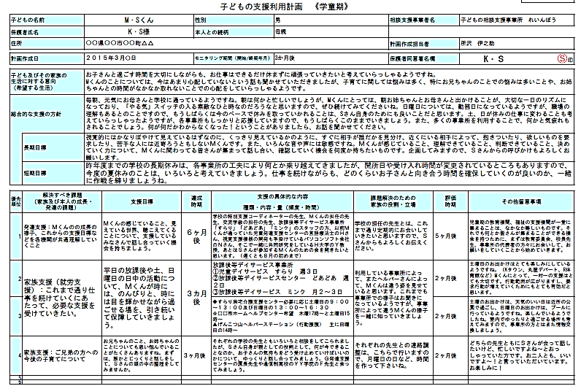
参考資料
Notes:
子どもの支援利用計画を入れています。

Slide 51
「総合的な援助方針」の立て方の例
何を子どものための支援の柱とするかで、書き方は変わる！
【特別支援学校高等部２年生の事例】
参考資料
「当面の援助の柱となること、支援の方向性」を柱とする場合
「将来的には働きたいという気持ちを持っていらっしゃいます。高等部を卒業するまでに一年半ありますが、一人で出かけるということがどこまでできるかにより、選択肢が変わっていきますので、外出に関し公共交通機関の利用も含めてできること、できそうなことを探っていきましょう。」
「支援チームとして目指すべきもの」を柱とする場合
「将来的には働きたいという気持ちを持っていらっしゃいます。まずはどんな仕事が合っているのか、どんな作業だと集中して取り組めるのかを１，２年かけて一緒に話し合う機会を重ねていきましょう。」
「ケースの見立てをしていく中で、本人の今の状態にあっている内容」を柱とする場合
「お兄さんみたいに働きたいという気持ちを持っていらっしゃいますが、お兄さんが初給料でご家族を外食に連れて行かれたことがカッコいいと感じたようですね。まずはお手伝いをして小遣いを得て、そのお金を使うという体験を重ねていきましょう」

Slide 52
サービス管理責任者・児童発達支援管理責任者は・・・
相談支援専門員の示したサービス等利用計画・障害児支援利用計画を参考にして、自事業所が展開する支援を、必要なだけ、本人や子ども（その家族）に提供することになります。（受給量に関して事業所から直接家族に増やしていくことを勧めるということは、特別なケースを除いて、適切ではありません。事業所以外の第三者の視点から、受給量を提案していくという仕組みがベースであることは理解しておきましょう。）
事業所が提供する支援内容についての具体的な個別の支援計画を担当に作成させ（あるいは自身が作成し）、家族の承諾を得て、適切に支援が自事業所で提供されているかをチェックし、モニタリング時などに相談支援専門員に支援提供の状況を報告していく、といった流れが、主なサービス管理責任者・児童発達支援管理責任者と、相談支援専門員の関係と理解しておきましょう。

Slide 53
児童期の相談支援専門員は・・・
年齢と体力に合わせて、その子がその子らしく生きていくことを目指して、よりバランスの良い（その子どもとご家族にとって無理のない）日々の生活全体の流れをチェックし、地域全体を見つめながら、理想ではなく、現実的に少しでも子どもと家族が元気の出るプランを、意見を収集し、得られた情報を整理していく。
地域の中での関係性づくり、絆を特に重視していく。
児童発達支援管理責任者は・・・
発達のアセスメントを重視し、その子どもの障害特性と医療的に配慮すべきことをチェックし、合理的な配慮事項についてまとめたことを関係者に発信していく。
子どもが欲している刺激、落ちつける環境について、日常的に試行錯誤して理解できたことを関係者と情報共有していく。
合わせて、一対一での人と人との関係性において、その子どもとのベストマッチングを常に考慮し、ヒントとなる情報を関係者に提案していく。

Slide 54
相談支援専門員は、子どもの利用計画を児発管に渡して
相談支援専門員と児童発達支援管理責任者の役割と留意点
サービス担当者会議等において、その子どもの強みに着目した意見、情報を集めていくことに努める。
会議の際はまず会議のテーマについて確認し、会議の後半は次回会議の時期とテーマを確認する。次回の会議のテーマが決まったら、それまでに誰が何の役割を担うのかを話し合っていくよう促していく。
児発管は、個別支援計画を相談支援専門員に渡して
子どもと家族が前向きになる支援の方向性を提案していく。
自事業所の提供する支援の方向性を示すだけでなく、地域、圏域全体の児童期の最新の支援状況について理解し、現実的で家族が混乱しない情報を提供していく。
子どもの地域生活、家庭での暮らし等、日々通っているところ以外での時間帯に、どのような配慮をしていけばよいのかを具体的に考え、提案していく。

Slide 55
5．相談支援専門員と児童発達支援管理責任者が
実施する支援会議のあり方
次のスライドに示している図は、これまでに何度も目にするものですが、この図から、サービス（障害児支援）担当者会議は相談支援専門員、事業所における支援会議は児童発達支援管理責任者が招集すると思い込んでいる方は少なくありません。図で示していることはその通りですので、間違いないのですが、利用計画の更新月、モニタリング月以外で、もしサービス（障害児支援）担当者会議の開催が必要になったら、その呼びかけは児童発達支援管理責任者であっても良いわけです。ご家族やご本人の要望があったり、児童発達支援管理責任者からの提案があったりで、事業所の支援会議を相談支援専門員が呼びかけて開催することもあって良いのだと思います。要は子どもにとって必要なものであれば、誰が主催の会議なのかでもめる必要はないでしょう。必要とすることを、必要なときに、必要なだけ会議は行なわれるべきです。

Slide 56
誰が配慮していくのか？
お兄ちゃんの担任に呼ばれちゃった！
下の子はまだ１歳だし…
来月から、夫は長期出張！
夕食をつくる時間がないわ！
有給休暇は残り少ない！
他の病院受診も考えた方がいいかしら…
関わり方が甘いって言われても…
ため息しか
出ない！

Slide 57
子どものための有意義な支援会議を行ないましょう。
そのためには･･･
何をテーマに話し合うのか事前に決めていきましょう。（単なる報告会にしない。）
どのような仕掛けにより、子どもの笑顔が増えていくのかを考える機会を持ちましょう。
子どもが真剣に取り組めそうなこと、どのような役割だと自らやろうとするのか、誰のために何を手伝いたいのかについて検討してみましょう。
その上で、今、誰が、何について、どこで、どのような理由で、困っているのかについての情報を整理していきましょう。
サービス担当者会議・個別支援会議
関係者による連絡会議など

Slide 58
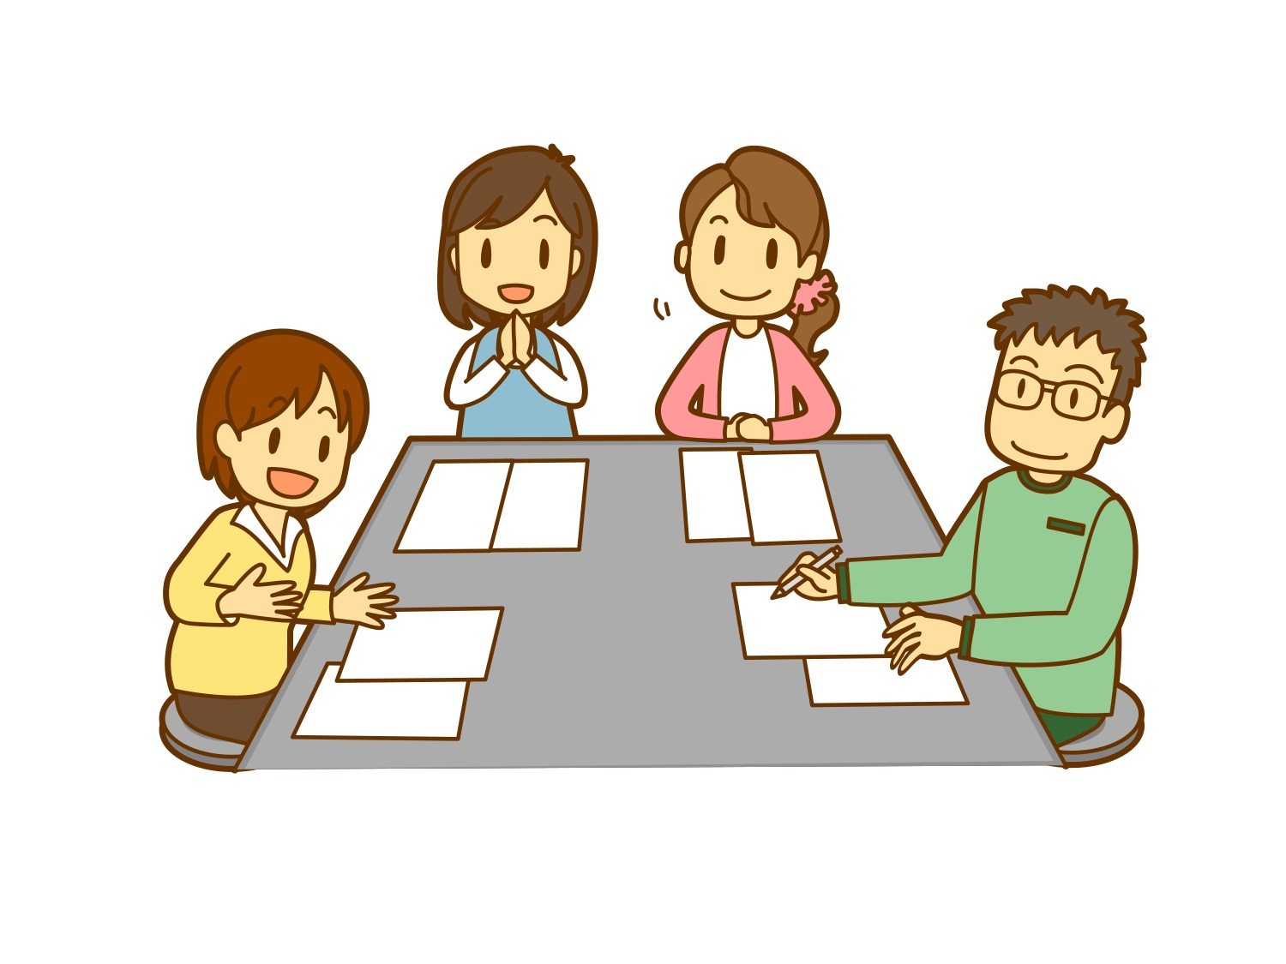
障害児利用支援計画と個別支援計画の連動
二つの計画は、少なくともそれを受け取る家族にとっては、別物では困ります。
二つでセットであり、全部を読んで、子どものことが「また少し愛おしくなった！」と感じていただきたいものです。
この目標だと、
この子はやる気に
なれないのでは？
似た文章だけど、
お母さん戸惑わな
いかしら？
この言葉は、両方の
計画に入れてみませ
んか？
こういう表現は、
個別支援計画に
書いた方がいい？

Slide 59
会議の進行例
こどもの参加は大切！
常にこどもに声をかけながら進行していく
挨拶と出席者からの各々一言
今回の会議の目的共有
目的に沿った情報収集
情報の中でのこどもの強みの確認
わかってきたことの整理
知りたいことの
整理
次回に会議までの役割分担
次回会議の設定

Slide 60

児童期における
ソーシャルワークの視点
障害のある子どもの居場所は少ない。保護者が安心して連れ出すことができる場所探し。
子どもは地域の宝であり、子どもたちの笑顔を地域に届けていく仕掛け。
障害のある子どもに支えられていることは多く、そのことを家族や地域に還元していく仕掛け。
個別支援計画作成において、相談支援専門員は地域支援の内容に児童発達支援管理責任者と協働することに努めていく。

Slide 61


6．まとめ～相談支援の目指す方向性は…
相談支援専門員と児童発達支援管理責任者が日常的に絡み合い、子どもと保護者が元気になる会議を行なっていきましょう。
相談支援専門員
支援全体のつながりと支援の効果を検証する機会
成人期の現状を共有し、現実的な目標を探る機会
子どもと家族にとって必要な公的福祉サービスの支給量を調整する機会
成長
子どもの生活全体を振り返る機会
保護者の不安、困っていること、きょうだいの思いを共有するする機会
子どもの関心、得意なこと、苦手なことなどを共有する機会
子どもらしさ、愛しみを確認する機会
事業所ができる支援をあきらかにし、支援のゴールを共有する機会
児発管
子どもの発達において必要な具体的な支援を提案する機会

